Slide 1


진지한팀
언어 장애인을 위한 음성 변환기
컴퓨터공학과 2012154016 김진태
컴퓨터공학과 2013150025 이기성
컴퓨터공학과 2015154041 한연서
컴퓨터공학과 2015152045 김지은

Slide 2
목차
졸업 연구 개요
관련 개발 사례
시스템 수행 시나리오
기능 수행 흐름도
시스템 구성도
시스템 모듈 상세 설계
개발 환경
데모 환경 설계
업무 분담
종합 설계 수행 일정
필요 기술 및 참고 문헌

Slide 3
1. 졸업 연구 개요
지난 발표에서의 지적 사항
기능이 간단함
인식 관련 다른 사항도 고려할 것
지적사항에 대한 답변
1. 잡음제거, 사용자 패턴 학습 기능 추가
2. 음성인식에 사용되는 알고리즘 변경

Slide 4

1. 졸업 연구 개요
시중에 나온 음성인식 스피커들은 또박또박 정확한 발음을 해야함
하지만 지체, 청각장애인과 같이 발음이 부정확한 사람(언어장애인)들은
음성인식을 이용한 사물 인터넷 기술의 수혜를 받지 못하고 있음
이러한 문제를 음성인식 스피커와 언어 장애인 사이의 변환기를 만들어 해결해 주고자 한다.
〮 사용자의 말의 높낮이와, 음높이 변화,MFCC 특징 값
을 기준으로
구현한 자체 알고리즘을 이용
〮 저장된 음성과 다를 경우, 사용자의 말투를 축척하여 정확도 높임
〮 잡음을 제거해 음성인식의 정확도를 높임

Slide 5
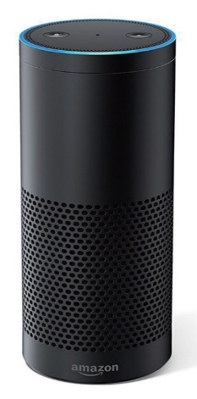


1. 졸업 연구 개요
“불켜”
음성인식 스피커
음성인식 성공
비장애인
“부커”
언어장애인
음성인식 실패
음성인식 스피커

Slide 6
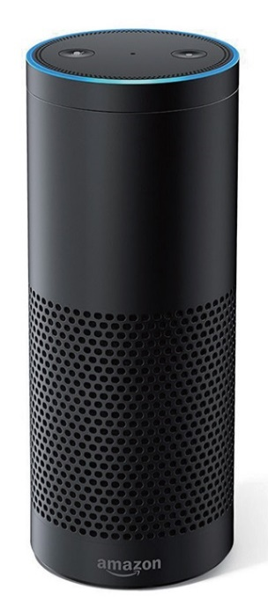
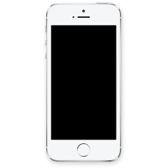
1. 졸업 연구 개요
언어장애인
(기계가 해독 불가한 음성)
변환기 Application
음성인식 스피커
음성인식 성공

Slide 7
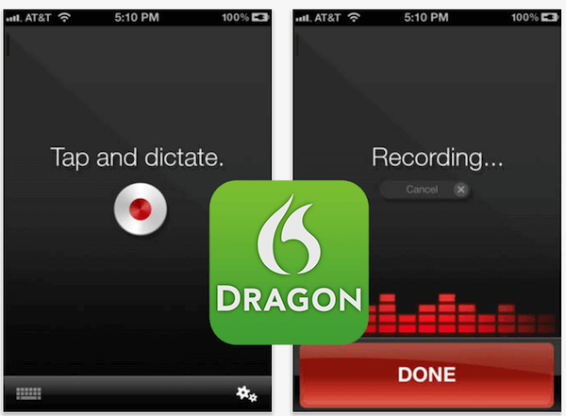
2. 관련 개발 사례
장애인을 위한 앱 임에도 불구하고
발음이 정확해야 한다는 한계가 있음
청각,지체 장애인과의 소통을 돕는 앱
<Dragon dictation>

Slide 8
3. 시나리오
알고리즘에 대하여
오디오 신호를 MFCC로 변환한다.
MFCC로 특징 값을 추출
특징 값들의 평균 계산
평균 값으로 음성 분류

Slide 9
3. 시나리오
사용자 입장에서의 시나리오
채널 올려
캐널 몰려
패널 올려
.
.
.
.
.
.
“태널 온녀＂
STT
<“채널 올려＂에 대한 변환된 텍스트>

Slide 10
3. 시나리오
시스템 내부 시나리오
1번 기능에 대한 Text DB
①
채널 올려
ID: 1
채널 올려
패널 올려
캐널 몰려
.
.
.
.
②
패널 올려
“태널 온녀＂
.
③
캐널 몰려
.
.
<“ 채널 올려 ”에 대한 10개(10번 수행시 최대)의 텍스트 데이터>

Slide 11
3. 시나리오
시스템 내부 시나리오
Db에 저장되어있던 Text
채널 올려(ID: 1)
채널 올려
패널 올려
캐널 몰려
.
.
.
.
“패널 올려＂
“채널 올려“ 음성 출력
TTS
Match
STT
<User>
<SmartPhone>

Slide 12
3. 시나리오
음성 샘플링
비교
언어장애인
(기계가 해독 불가한 음성)
기계가 해독 가능한 음성

Slide 13
4. 기능 수행 흐름도
App에 음성 입력
서버로 data 전송
data 분석
NO
음성 인식이
되었는가?
기존 음성 비교,
추천
YES
YES
음성 Id를 App으로 전송
NO
인식
되었는가?
다시 말하기
NO
추천 기능이
사용자가 원하던 기능인가?
해당 음성 재생
YES
YES
서버에 data 저장
IOT 작동

Slide 14
5. 시스템 구성도
App
Server
Voice Compare
Mfcc 추출
Data Input module
Data Output module
자체 알고리즘
TTS
음성 데이터 입력
Data stack module
음성 데이터 전송
음성 정보 저장
UI
Database
기능 등록 UI
기능 실행 UI
기능 목록 UI
MySQL database
자체 알고리즘

Slide 15

6. 시스템 상세설계
변환된 음성 출력
User
Server
App
음성 입력
입력된 음성값과 저장된 음성비교
음성 출력

Slide 16
6. 시스템 상세설계
‘재생중’이 표시되는 화면 출력
App
변환된 음성 출력
‘재생중’ 알림팝업

Slide 17
6. 시스템 상세설계
음성 Data 전송
App
Server
녹음된 음성
Data 전송
음성 Data를
DB로 저장

Slide 18
6. 시스템 상세설계
음성 비교
App
Server
녹음된 음성
Data 전송(.wav)
Mfcc 변환
특정 값 추출
평균, 분류

Slide 19
6. 시스템 상세설계
기능 등록 UI
Server
UI
Data(.wav)에 Mfcc 적용
User
User
출력할 음성을 Text로 입력
기능등록 메뉴 선택
특징값 추출
저장된 기능
수행 가능
사용자 음성 녹음
기존 Data와 비교
기능 Id App으로 전송

Slide 20
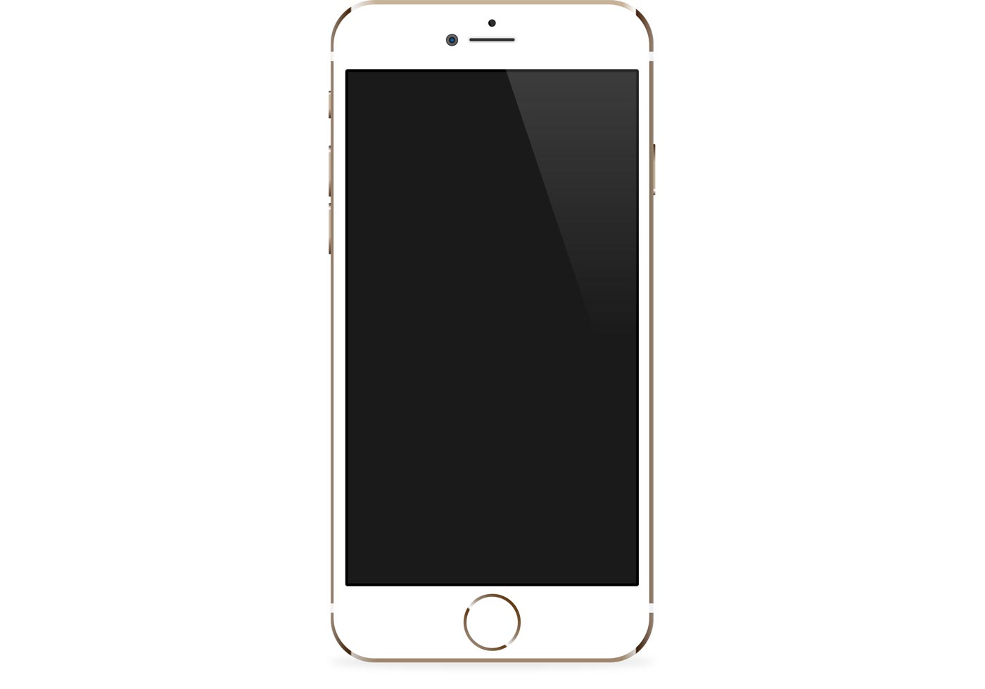
6. 시스템 상세설계
기능 등록 메뉴에서
원하는 명령어를 Text로 입력
기능 등록 UI
기능 등록 화면
등록할 명령어를 입력하세요
볼륨 높여줘
음성 입력하기
알 수 없는 작성자 님의 이 사진에는 CC BY-NC-ND 라이선스가 적용됩니다.

Slide 21

6. 시스템 상세설계
음성 10회 입력
기능 등록 UI
기능 입력 화면
n회 입력
알 수 없는 작성자 님의 이 사진에는 CC BY-NC-ND 라이선스가 적용됩니다.

Slide 22
6. 시스템 상세설계
기능 등록 UI
기능 목록 화면
볼륨 높여줘
알 수 없는 작성자 님의 이 사진에는 CC BY-NC-ND 라이선스가 적용됩니다.

Slide 23
6. 시스템 상세설계
기능 실행 상태
기능 등록 UI
기능 실행 화면
알 수 없는 작성자 님의 이 사진에는 CC BY-NC-ND 라이선스가 적용됩니다.

Slide 24

6. 시스템 상세설계
기능 실행 완료 상태
기능 등록 UI
기능 실행 화면
“볼륨
높여줘“
“볼륨 높여줘“
재생 중
알 수 없는 작성자 님의 이 사진에는 CC BY-NC-ND 라이선스가 적용됩니다.

Slide 25
6. 시스템 상세설계
기능 실행 UI
Server
App
Data(.wav)에 Mfcc 적용
음성 입력
User
App
특징값 추출
기능실행 메뉴 선택
Kakao
API
음성
재생
Server로 전송
기존 Data와 비교
기능 Id App으로 전송
Kakao API
TTS

Slide 26
6. 시스템 상세설계
기능 목록 UI
User
App
User
기능 목록 메뉴 선택
서버에 저장된
기능 목록 출력
기능에 대한 음성정보 출력
저장된 기능과 해당 음성 정보 확인 가능

Slide 27
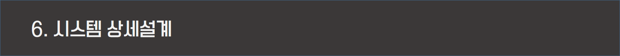
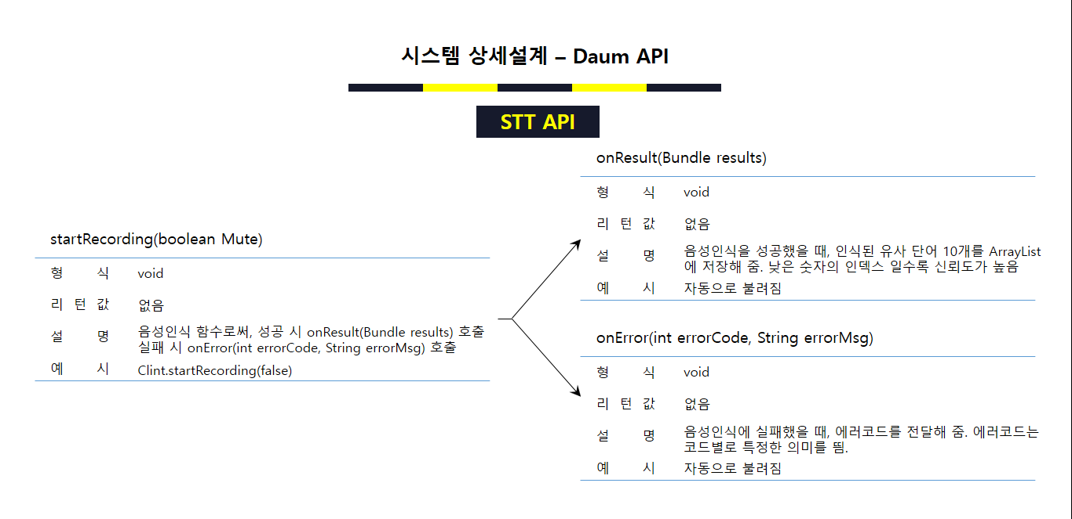

Slide 28
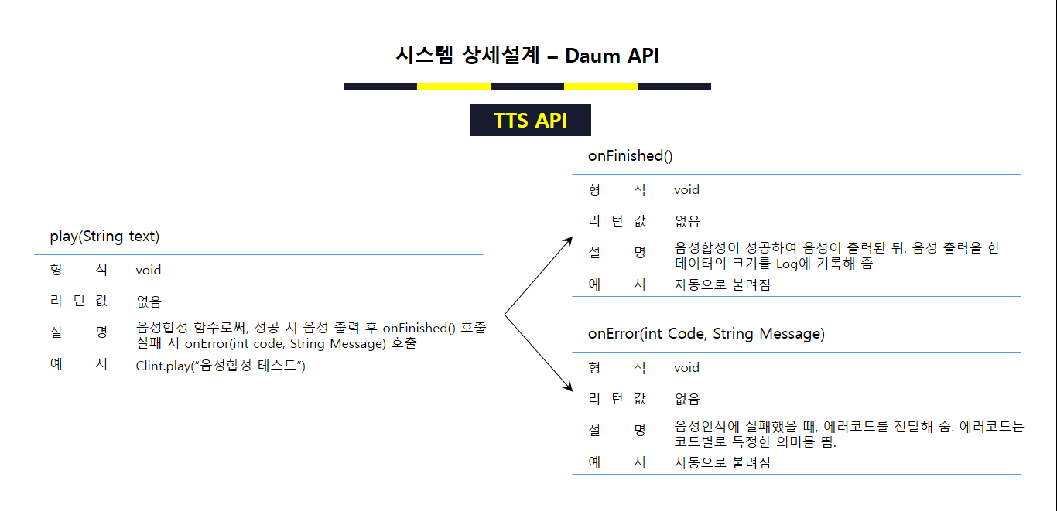

Slide 29



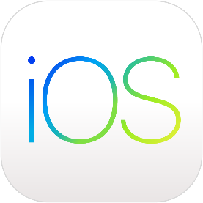
7. 개발 환경
X Code

Slide 30

8. 데모 환경 설계
데모 환경 구성
- iOS Phone: 사용자가 음성 입력 시 정상적인 언어로 출력
언어장애인
(기계가 해독 불가한 음성)
변환기 Application

Slide 31
9. 업무 분담
 | 한연서 | 김지은 | 이기성 | 김진태
자료수집 | 알고리즘 관련 기술 수집
설 계 | 서버 설계 App 설계 | App 설계 알고리즘 설계 | 서버 설계 App 설계 | App 설계
구 현 | AWS Server App 연동 알고리즘 구현 | UI App 구현 | Server UI | DB API
테 스 트 | 어플리케이션 작동/제어 테스트 통합 테스트 및 유지보수

Slide 32
10. 수행 일정
추진사항 | 12월 | 1월 | 2월 | 3월 | 4월 | 5월 | 6월 | 7월
주제조사 및 선정
요구사항 정의 및 분석
시스템설계 및 상세설계
구현
시험 및 데모
문서화 및 발표
최종보고서 작성 및 패키징

Slide 33
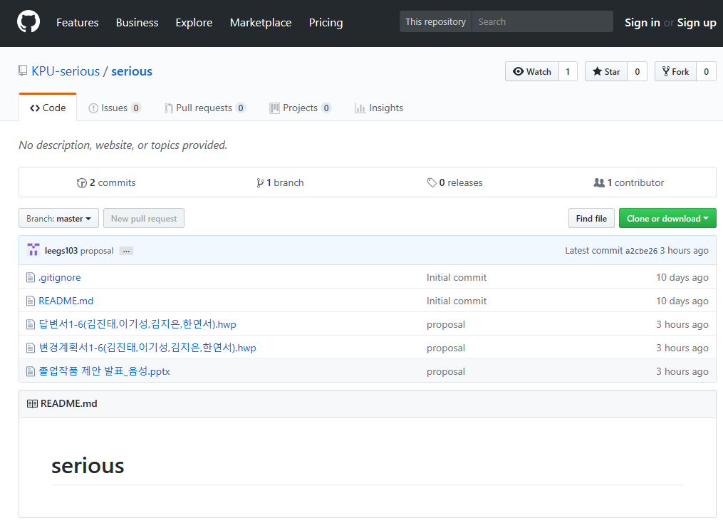
11. 필요 기술 및 참고 문헌
https://github.com/KPU-serious/serious

Slide 34


11. 필요 기술 및 참고 문헌
음성 머신러닝
http://keunwoochoi.blogspot.kr/2016/01/blog-post.html
데이터를 저장하기 위한
클라우드 서버
사용자 음성 데이터를 문자 데이터로
변환해 주는 Kakao Speech API

Slide 35
언어 장애인을 위한 음성 변환기

